Slide 1
BI19-onl
Swimmer competition

Slide 2
Этапы проекта
01
Логическое проектирование
04
Создание пакетов ETL
Определение последующего облика базы данных: описание данных и определение их взаимосявязи
Заполнение базы данных из внешних источников с помощью SQL и SSIS
02
Концептуальное проектирование
05
Создание отчёта в Power BI
Создание модели на основе выбранной модели организации данных
Формирование отчётов в Power BI на основе созданной базы данных
03
Физическое проектирование
06
Создание отчёта в Tableau
Создание физической структуры базы данных: определение таблиц, столбцов, индексов и связей между ними.
Формирование отчётов в Tableau на основе созданной базы данных

Slide 3





Использованные технологии
Приступим

Slide 4
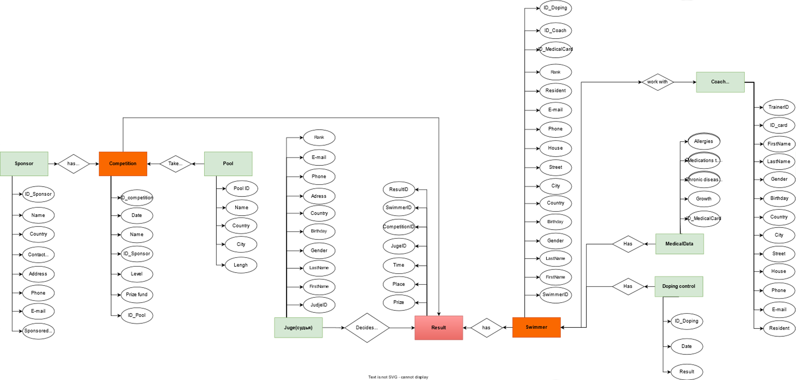
Схема базы данных

Slide 5
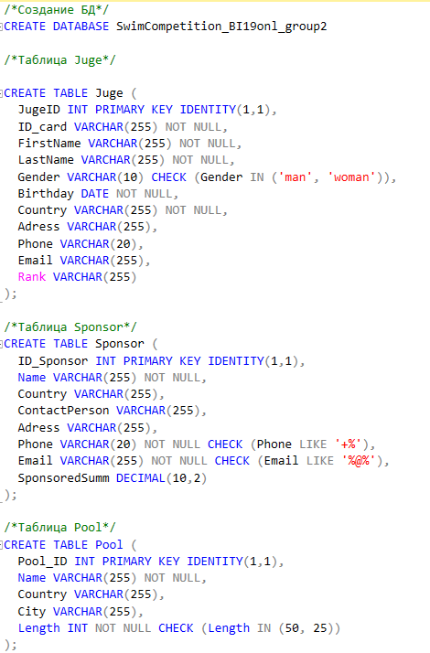
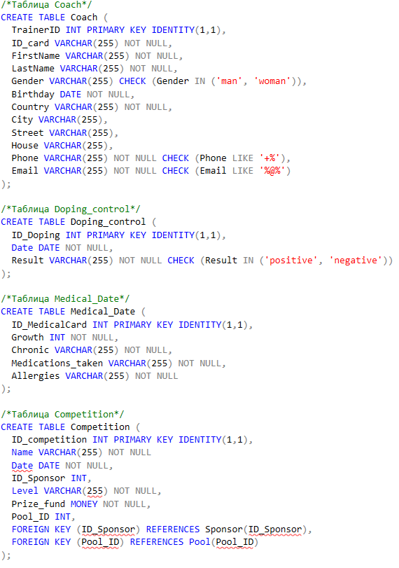
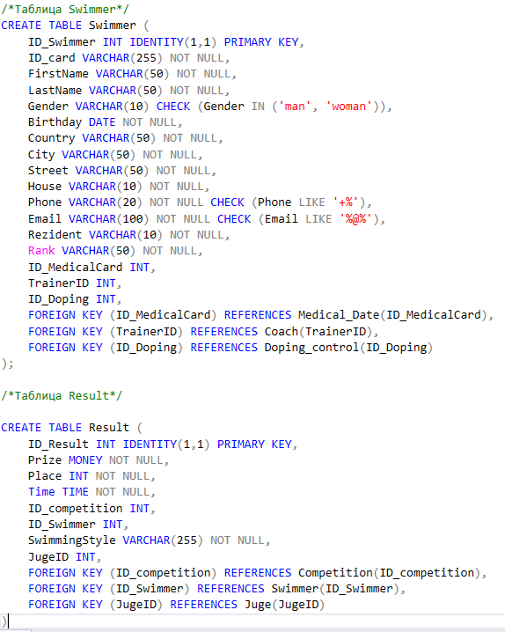
Создание БД и таблиц
Communicate each other
Make good conversation
Create progress everyday

Slide 6
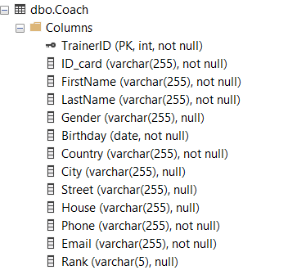
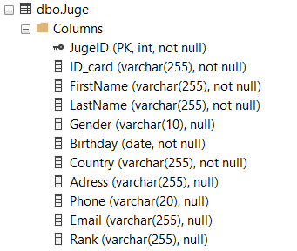
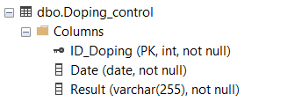
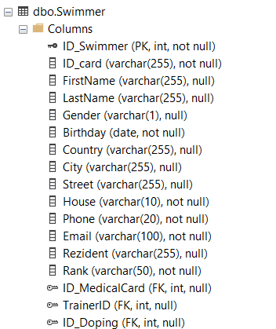
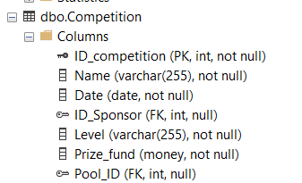
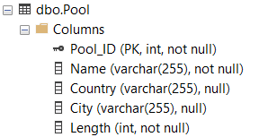
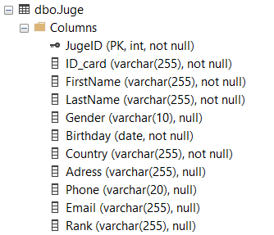
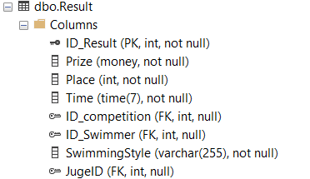
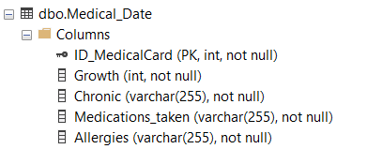
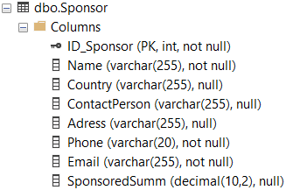
Создание БД и таблиц
Start Now

Slide 7
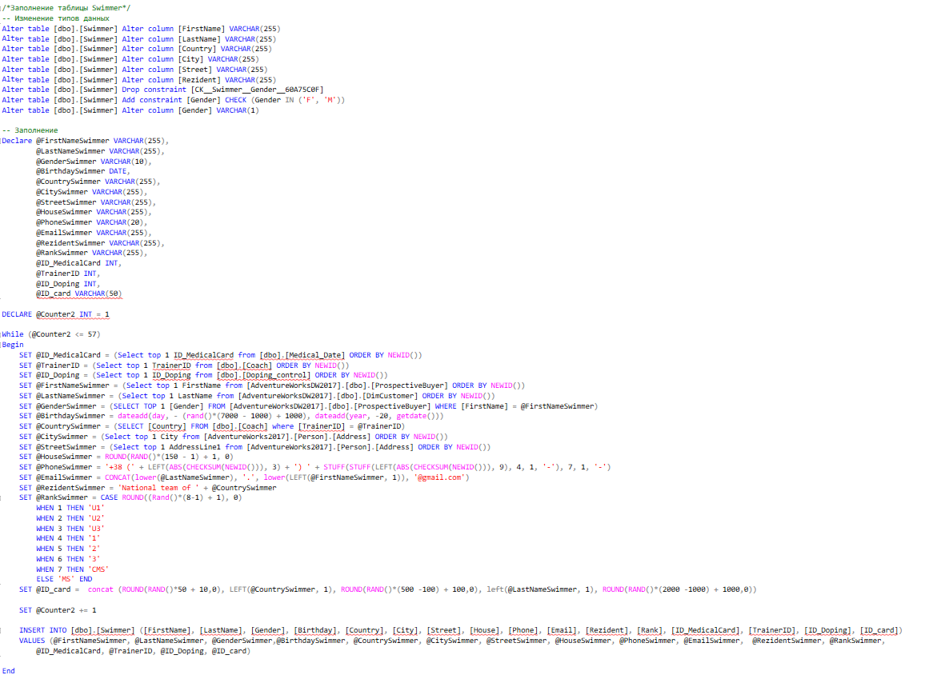
Заполнение таблиц

Slide 8
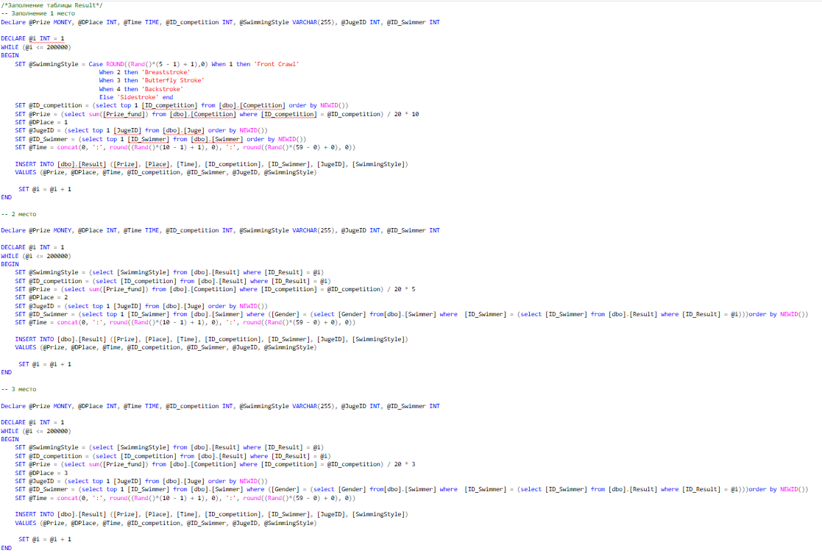
Заполнение таблиц

Slide 9
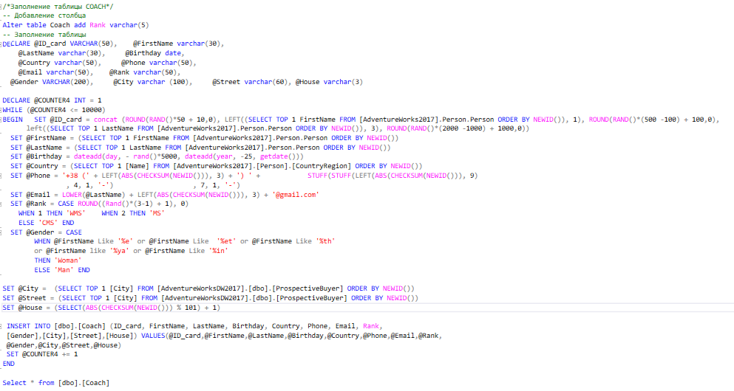
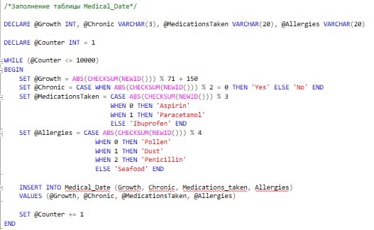
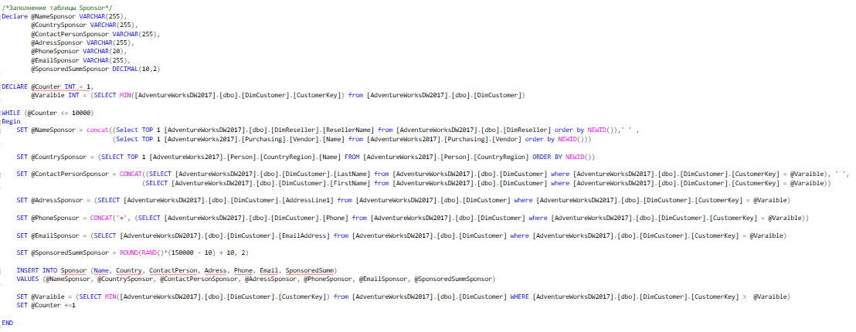
Заполнение таблиц

Slide 10
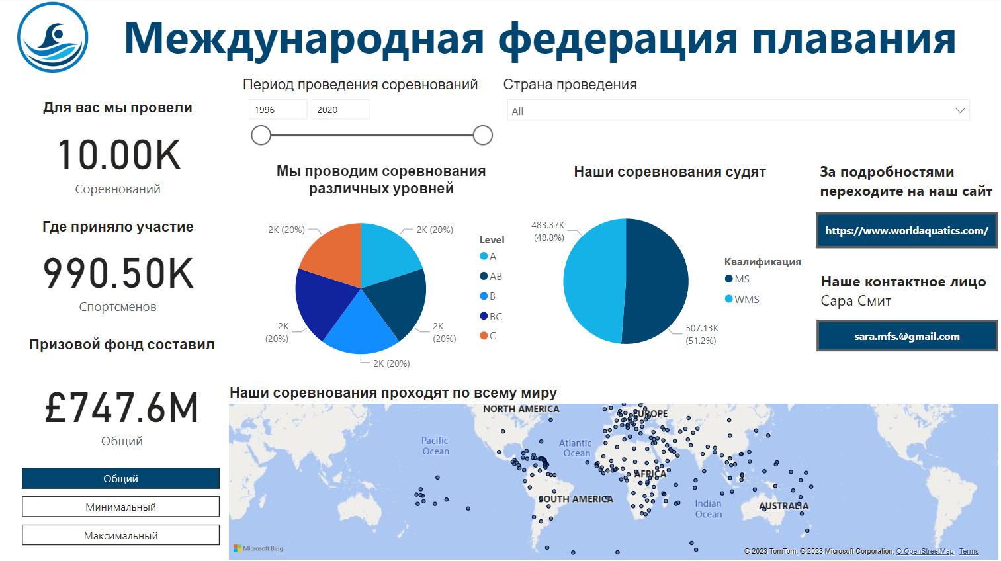
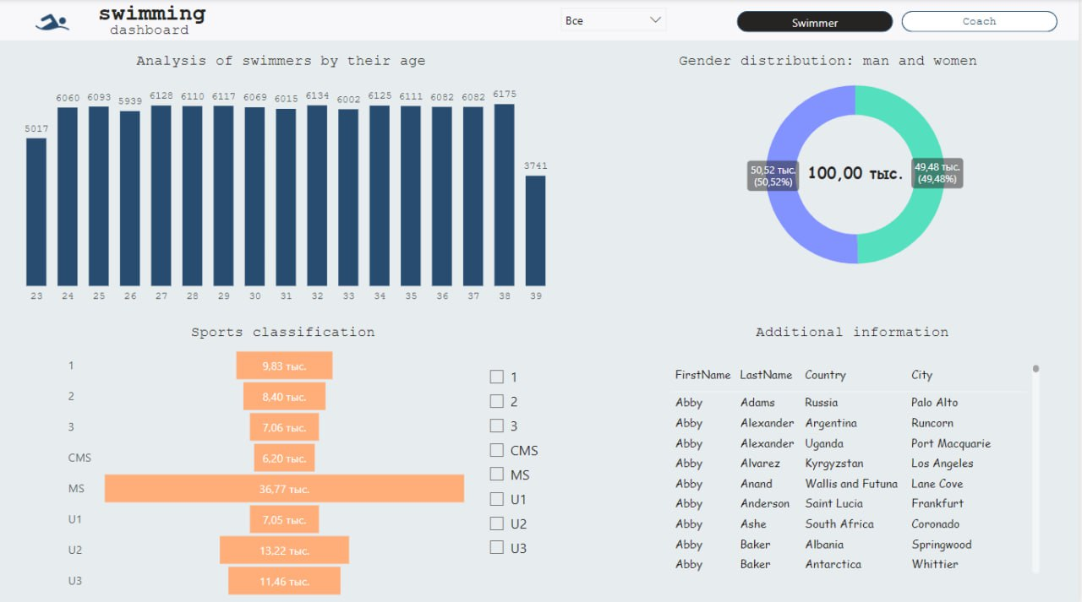
Отчёты в Power BI

Slide 11
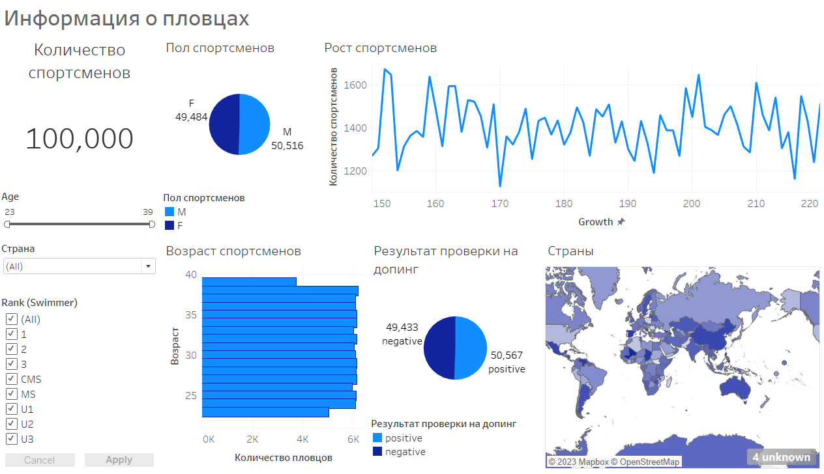
Отчёт в Tableau

Slide 12
Сложности
01
Логическое и концептуальное проектирование проектирование
Трудности в оптимизации структуры таблиц и связей между ними для уменьшения размера базы данных и повышения ее производительности
02
Создание пакетов ETL
Разработка логики заполнения бд сгенерированными данными
Установка visual code и ssdt
03
Создание отчётов
Трудности в создании эффективных формул и выражений для расчетов и анализа данных в дашборде

Slide 13
Области улучшения
01
Логическое и концептуальное проектирование проектирование
Оптимизация структуры базы данных для ускорения запросов и повышения производительности.
Оптимизация структуры таблиц и связей между ними для уменьшения размера базы данных и повышения ее производительности.
Создание механизмов для работы с неструктурированными данными, такими как тексты, изображения, видео и аудиофайлы.
Разработка системы масштабирования базы данных для обеспечения ее работоспособности при увеличении объема информации.
Создание механизмов для автоматического обновления и очистки базы данных от устаревших и неактуальных данных.
02
Создание отчётов
Улучшение дизайна и визуального оформления дашборда для более удобного использования.
Оптимизация производительности и скорости работы дашборда, чтобы пользователи могли быстро получать нужную информацию.
Добавление новых инструментов для анализа данных и создания отчетов.
Разработка мобильной версии дашборда для удобства работы в любом месте и в любое время.

Slide 14
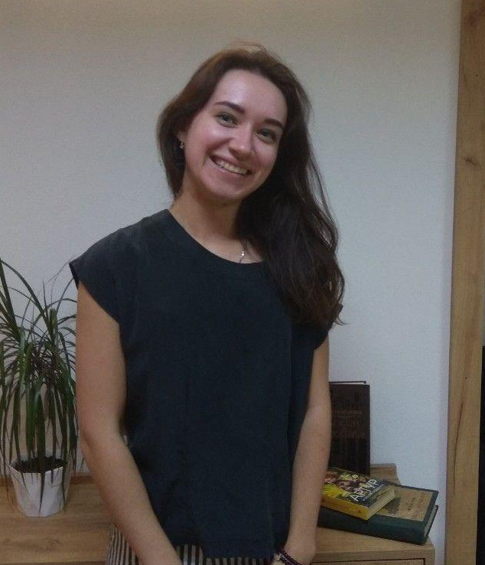
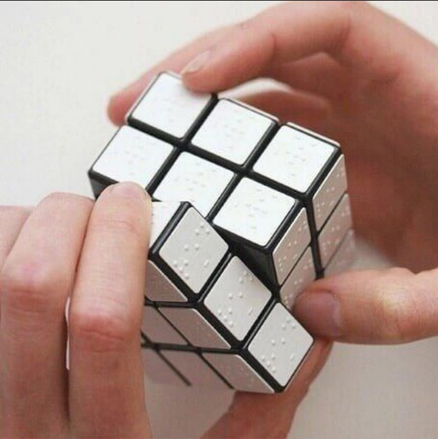
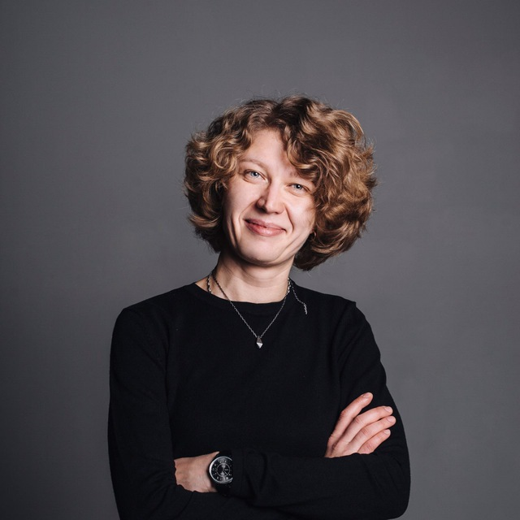
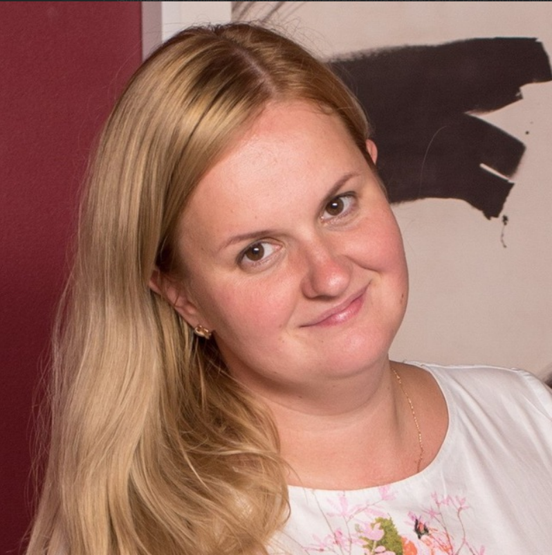
Наша команда
Анна Антончик
Антон Парахневич
Margo
Olga
Linkedin: https://www.linkedin.com/in/anna-antonchik-b00ab81bb
Telegram: @anya_antonchic
Linkedin:
https://www.linkedin.com/in/anton-parakhnevich-q72ab09b
Telegram: @developerAD
Telegram: @maargona
Telegram: @olgagrishkev

Slide 15
Спасибо за внимание
Ждём ваших вопросов

